Slide 1

Algoritmos de
Regressão
Prof. Dr. Diego Bruno
Education Tech Lead na DIO Doutor em Robótica e Machine Learning pelo ICMC-USP

Slide 2

Regressão Linear

Slide 3
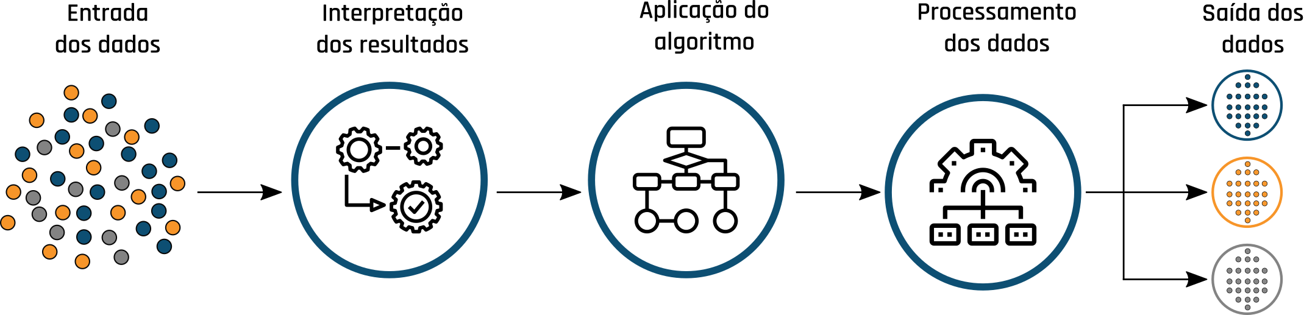
Regressão linear é um algoritmo supervisionado usado para estimar o valor de algo baseado em uma série de outros dados históricos, portanto olhando para o passado você pode “prever” o futuro.
Regressão Linear

Slide 4
Regressão linear simples : refere-se quando temos somente uma variável independente (X) para fazermos a predição. Regressão linear múltipla: refere-se a várias variáveis independentes (X)usadas para fazer a predição.
Existem 2 tipos de regressão linear

Slide 5
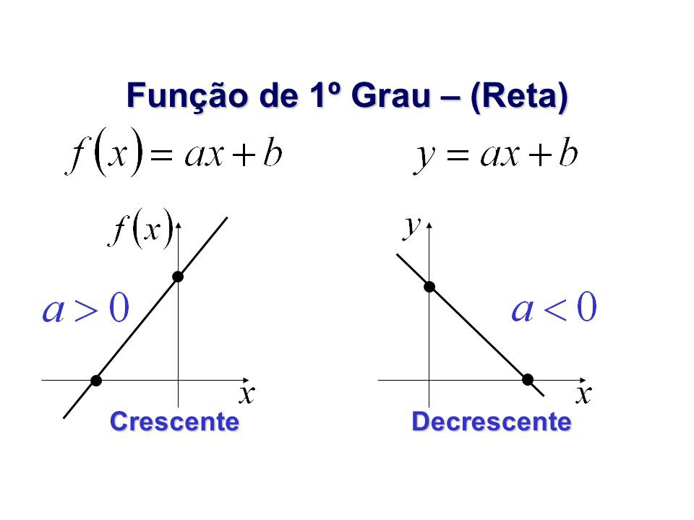
RLS é basicamente uma função de primeiro grau. O objetivo do meu modelo de ML.
Regressão Linear Simples

Slide 6
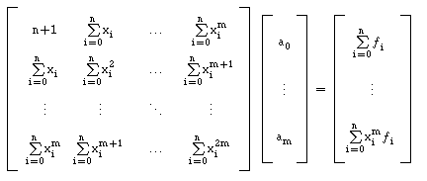
Coeficientes em função de primeiro grau
Os algoritmos de Regressão Linear, em sua maioria, utilizam um método para calcular tais coeficientes: o nome dele é Método dos Mínimos Quadrados (MMQ).

Slide 7
Como o próprio nome sugere, é traçada uma linha reta para analisar a relação entre os dados de duas ou mais variáveis. Além disso, o resultado da regressão linear será sempre um dado numérico.
Regressão Linear

Slide 8
Aplicações

Slide 9
Esse tipo de algoritmo é aplicado quando há uma boa correlação linear (positiva ou negativa) entre os dados, ou seja, quando o relacionamento ou associação entre os dados pode ser definido com uma reta.
Quando aplicar?

Slide 10
Mas o que é correlação?

Slide 11
É uma medida estatística utilizada para calcular a associação entre os pontos. Correlação Linear de Pearson: mede a correlação linear entre a nuvem de pontos. O resultado varia entre -1 e 1: -1: Correlação linear perfeita negativa 1: Correlação linear perfeita positiva 0: Não tem correlação linear
Mas o que é correlação?

Slide 12
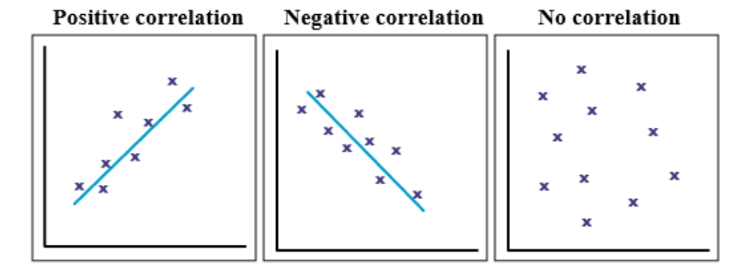
-1: Correlação linear perfeita negativa 1: Correlação linear perfeita positiva 0: Não tem correlação linear
Mas o que é correlação?

Slide 13

O objetivo da regressão linear é encontrar uma reta que consiga definir bem os dados e minimizar a diferença entre o valor real e a saída calculada pelo modelo. Onde w0 (representa o ponto inicial da reta) e w1 (representa a inclinação da reta, ou seja, o quanto que essa variável cresce conforme o tempo passa)
Correlação linear?

Slide 14
Resultado gerado

Slide 15
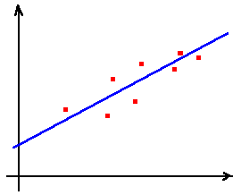
Resultado gerado
Estimar o valor de algo baseado em uma série de outros dados históricos, portanto olhando para o passado você pode “prever” o futuro
Notes:
https://medium.com/rodrigo-soares/algoritmo-de-regress%C3%A3o-linear-introdu%C3%A7%C3%A3o-e-implementa%C3%A7%C3%A3o-d74da88b637e

Slide 16
Obrigado!
Machine Learning
Prof. Dr. Diego Bruno

